Slide 1
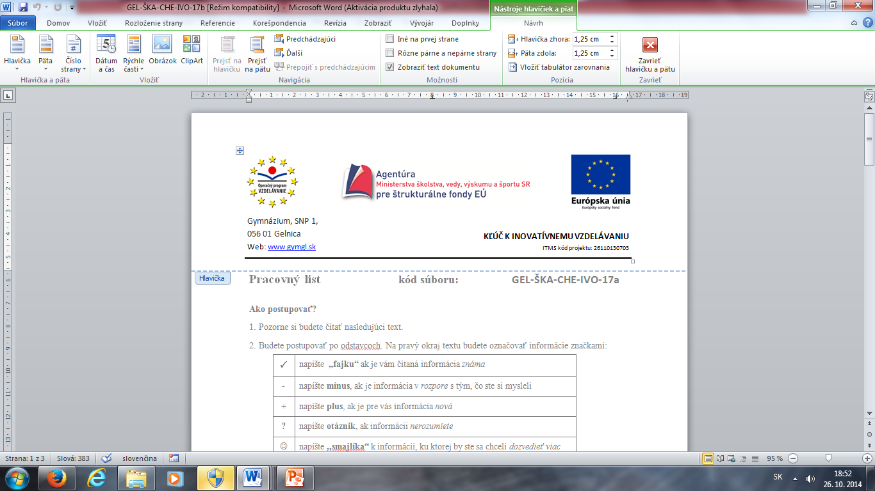
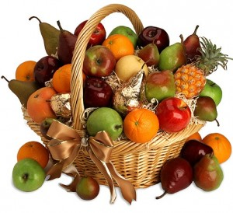
Vitamíny
RNDr. Lenka Škarbeková
GEL-ŠKA-CHE-IIIA-50

Slide 2
Charakteristika
vita = život, amin = dusík
organické zlúčeniny potrebné v stopových množstvách pre rast a biologické funkcie organizmu
nízkomolekulové látky
označenie veľkými písmenami abecedy

Slide 3
Tvorba vitamínov
rastliny a mikroorganizmy ich tvoria z jednoduchých zlúčenín
vyššie organizmy ich nevedia tvoriť, sú odkázané prijímať ich v potrave
esenciálne – nevyhnutné pre život , nenahraditeľné
ľudský organizmus si, až na niektoré výnimky, nedokáže vitamíny sám vyrobiť
preto ich musí získavať prostredníctvom stravy

Slide 4
Provitamíny
Prekurzory vitamínov, látky, ktoré sa v tele menia na vitamíny
Vitamín A vzniká z ß- karoténu
Vitamín D z ergosterolu
Vitamín B₃ (niacín) z AMK tryptofán

Slide 5
Množstvo vitamínov v tele:
Hypovitaminóza – nedostatok vitamínov v tele, najčastejšie sa vyskytuje u ľudí s nedostatočným stravovaním, alkoholikov a ľudí s chorobou tráviacej sústavy
Hypervitaminóza - príliš vysoká miera nahromadených vitamínov v tele organizmu, vitamíny rozpustné v tukoch, napr. poškodenie pečene
Avitaminóza – úplný nedostatok niektorého vitamínu, napr. ochorenie z nedostatku vitamínu C je skorbut.

Slide 6
Funkcia
Regulačné faktory – napr. regulácia normálneho telesného rastu
Koenzýmy – najmä vitamíny rozpustné vo vode
Antioxidanty – vychytávajú voľné radikály
Katalyzátory biochemických reakcií v ľudskom tele

Slide 7

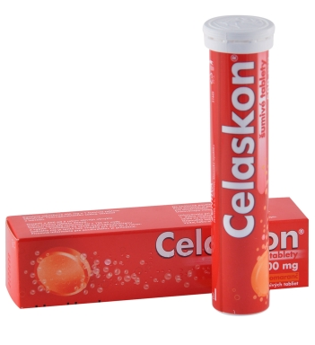
Vitamíny rozpustné vo vode
hydrofilné
vitamín B₁ (thiamín)
vitamín B₂ (riboflavín)
vitamín B₃ (niacín)
vitamín B₅ (kyselina pantoténová)
vitamín B₆ (pyridoxín)
vitamín B₉ (kyselina listová)
vitamín B₁₂ (kobalamín)
vitamín C (kyselina L-askorbová)
vitamín H (biotín)

Slide 8

Vitamín B₁ (tiamín)
Pomáha bunkám tela premieňať sacharidy na energiu a je nevyhnutný pre správnu funkciu srdca, svalov a nervového systému.
C₁₂H₁₇N₄OS
denná dávka: muži 1,2mg/deň, ženy 1,1mg/deň
Nedostatok: problémy s koncentráciou, beri-beri- kŕče, svalová slabosť, únava, depresia
Prebytok: bolesti hlavy, kožné reakcie, potenie, zrýchlený tep
zdroj: slnečnicové semená, celozrnná múka, hrášok, hlávkový šalát, špenát, kvasnice, ryža, kukurica, paradajky

Slide 9

Vitamín B₂ (riboflavín)
Hrá dôležitú úlohu pri telesnom raste, obnove červených krviniek a uvoľňovaní energie zo sacharidov.
C₁₇H₂₀N₄O₆
denná dávka: muži 1,3mg/deň, ženy 1,1mg/deň
Nedostatok: únava, poruchy osobnosti, porucha vstrebávania železa, anémia, zápaly slizníc (pery, ústa, koža), úzkosť, hypertenzia
zdroj: kvasnice, vlašské orechy, hovädzia pečeň, mlieko, vajcia, brokolica, špenát, losos, makrela, bravčové mäso
Prenos H v FAD (flavín adenín dinuklotid)

Slide 10

Vitamín B₃ (niacín)
Podporuje funkciu tráviaceho ústrojenstva, kože a nervov. Rovnako má nenahraditeľnú úlohu pri premene potravy na energiu.
denná dávka: muži 16mg/deň, ženy 14mg/deň
nedostatok: pelagra (zápaly kože, depresia, demencia), strata chuti do jedla, hnačka, bolesť hlavy, vyčerpanie, poruchy spánku
zdroj: kuracie prsia, hovädzia pečeň, losos, cereálie, bravčové mäso, hydina

Slide 11
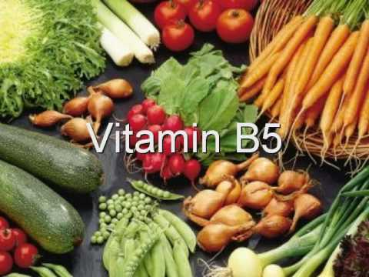
Vitamín B₅ (kyselina pantoténová)
Je veľmi dôležitý pre metabolické spracovanie prijatých živín a nenahraditeľný pre syntézu hormónov a cholesterolu.
C₉H₁₇O₄N
denná dávka: 5mg/deň
nedostatok: hnačka, zápaly tráviaceho traktu, dermatitída, kožné zápaly, zrýchlený tep, únava, poruchy spánku
zdroj: kvasnice, karfiol, brokolica, slnečnicové semená, pečeň, hríby, celozrnné výrobky
V koenzýme CoA prenos acylu

Slide 12

Vitamín B₆ (pyridoxín)
Hrá dôležitú úlohu v metabolizme červených krviniek, pri raste a vývoji kostry, v prevencii zubných infekcií a kazov.
denná dávka: 1,3mg/deň
nedostatok: dermatitída, chudokrvnosť, poruchy imunity, rastu, spánku, vypadávanie vlasov
prebytok: neuropatia
zdroj: banány, kuracie prsia, losos, pečeň, kvasnice, strukoviny, bravčové mäso, zemiaky

Slide 13

Vitamín B₉ (kyselina listová)
Je základným koenzýmom metabolizmu bielkovín. Je dôležitá pre tvorbu červených krviniek, syntézu DNA, rast tkaniva a funkciu buniek. Okrem toho zvyšuje chuť do jedla a stimuluje tvorbu žalúdočnej kyseliny.
Prevencia srdcových a mozgových príčin.
denná dávka: 400µg/deň
nedostatok: chudokrvnosť, predčasný pôrod, reprodukčné problémy, poruchy vstrebávania, hnačka
prebytok: alergia, poruchy trávenia, nespavosť
zdroj: pečeň, hlávkový šalát, špenát, brokolica, hrášok, kvasnice, vajcia, mlieko

Slide 14
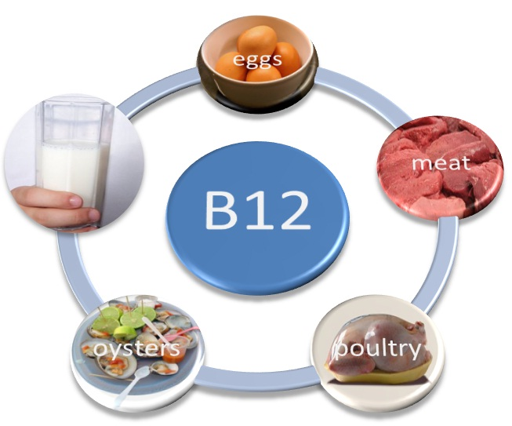
Vitamín B₁₂ (kobalamín)
Dôležitý pre metabolizmus, nevyhnutný pre tvorbu červených krviniek, fungovanie centrálneho nervového systému a delenie buniek.
Rast a vývin organizmu
denná dávka: 2,4μg/deň
nedostatok: degenerácia nervov a kostnej drene, nervové poruchy, dermatitída, poruchy metabolizmu sacharidov, poruchy rastu
zdroj: pečeň, losos, krevety, červené mäso, vajcia, mlieko
Prenos metylových skupín

Slide 15
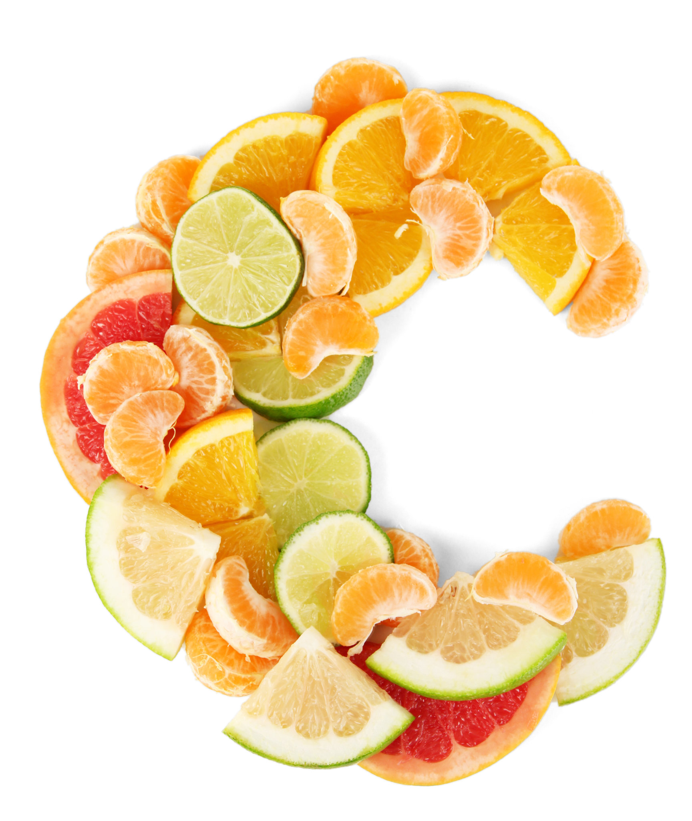
Vitamín C (Kyselina L-askorbová)
je dôležitým antioxidantom, zvyšuje obranyschopnosť organizmu proti infekčným a vírusovým chorobám, je potrebný pre reguláciu normálneho telesného rastu, hojenie rán, tvorba červených krviniek, stimuluje tvorbu bielych krviniek
denná dávka: deti: 50 - 70µg, muži a ženy: 75µg
nedostatok : skorbut, krvácanie ďasien, náchylnosť k infekciám, strata zubov, padanie vlasov, depresia, nespavosť, znížená výkonnosť, chudokrvnosť, tvorba modrín
zdroj: camu camu, acerola, pomaranče, petržlenová vňať, grepy, šípky, paradajky, jahody, papaya, brokolica, kiwi, kapusta, čierne ríbezle, jablká, zemiaky

Slide 16
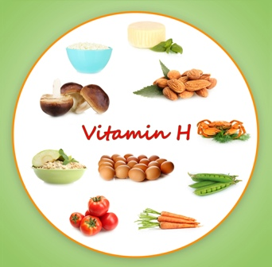
Vitamín H (biotín)
Má kladný účinok na zdravie pokožky, chráni pred exémami a kožnými zápalmi, posilňuje rast vlasov, chráni pred vypadávaním a šedivením, zlepšuje premenu glukózy na energiu.
Produkovaný v čreve mikroorganizmami
denná dávka: 30μg/deň
nedostatok: dermatitída, strata vlasov, bolesť svalov, zvracanie, únava, anorexia, chudokrvnosť
zdroj: pečeň, vaječné žĺtko, hrach, sója, mrkva, špenát, droždie, cibuľa
Prenos -COOH

Slide 17
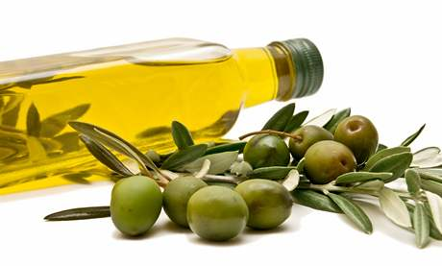
Vitamíny rozpustné v tukoch
LIPOFILNÉ
Vitamín D (kalciferol)
Vitamín E (tokoferol)
Vitamín K (fylochinón)
Vitamín A (retinol)
D,E,K,A

Slide 18
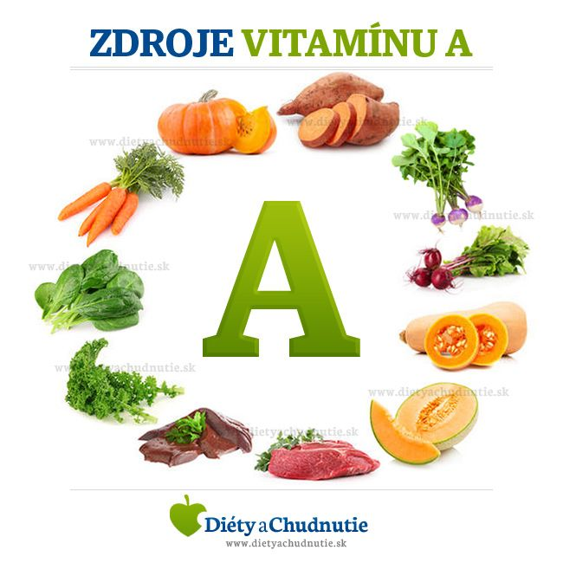
Vitamín A (retinol)
Potrebný pre normálny rast a vývoj tela, obzvlášť pre zdravé kosti a zuby. Chráni sliznice pred infekciami a je základom pre tvorbu fotosenzitívneho pigmentu dôležitého pre zrak.
denná dávka: muži 3000IU (900μg) / deň, ženy 2333IU (700μg) / deň
nedostatok: šerosleposť, narušený rast kostí, anémia, poruchy slizníc, poruchy rastu, kože, žliaz
prebytok: zvracanie, nevoľnosť, strata vlasov, vysychanie kože a slizníc, spontánne zlomeniny
zdroj: karotka, špenát, pečeň, melón, brokolica, marhuľa, morské ryby, mlieko
Tvoria ho 4 izoprénové jednotky

Slide 19
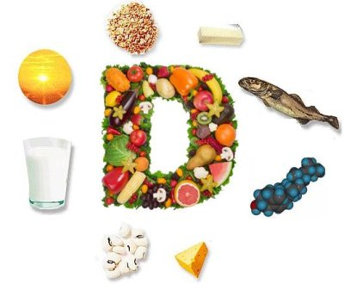
Vitamín D (kalciferol)
Spevňuje kosti pretože podporuje ukladanie vápnika a horčíka v kostiach, regulácia metabolizmu vápniku a fosfátu. Vstrebáva vápnik z tráviacej sústavy.
Steroidy – z ergosterolu ožiarením UV
Denná dávka: 5 g/deň
Nedostatok: krivica (rachitis), únava, podráždenosť, znížená odolnosť voči infekčným ochoreniam
Prebytok: strata chuti do jedla, nevoľnosť, dekalcifikácia kostí, zvýšená hladina vápniku v krvi
Zdroj: rybí tuk (predovšetkým makrela a tuniak), žĺtky, mlieko a maslo

Slide 20

Vitamín E (tokoferol)
Najdôležitejší antioxidant v tele, zabraňuje oxidácii buniek, vplyv na obranyschopnosť.
Denná dávka: 10 g/deň
Nedostatok: poruchy fungovania svalov (svalová slabosť), nervového systému, mozgu, kardiovaskulárneho systému, postihnutie červených krviniek (anémia), zvýšenie peroxidácie tukov v pečeni
Zdroj: klíčky pšenice, rastlinné oleje, mlieko, zelenina, mandle

Slide 21
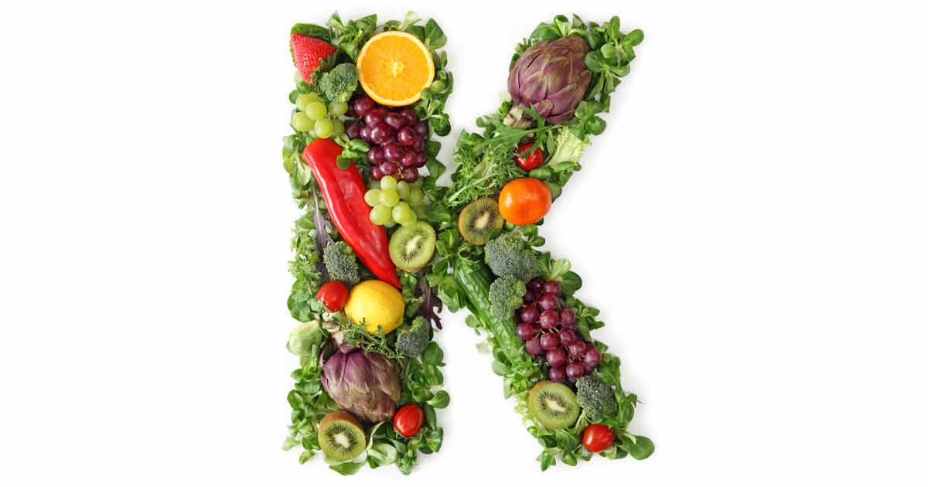
Vitamín K (fylochinón)
Upravuje zrážanlivosť krvi, umožňuje tvorbu protrombínu v pečeni, čím zabraňuje vykrvácaniu, podporuje správnu funkciu pečene, pôsobí preventívne voči infekcii u detí, proti zhubným nádorom
Nedostatok: nedostatok krvných doštičiek, krvácavosť.
Prebytok: porucha krvného obrazu, alergické kožné reakcie
Zdroj: pažítka, špenát, kapusta a iné zelené časti rastlín

Slide 22
Zopakujme si ☺
Meno | Meno
1. Vysvetlite pojem esenciálny.
2. Ako delíme vitamíny podľa rozpustnosti?
3. Vymenujte aspoň 4 ochorenia z nedostatku konkrétnych vitamínov
4. Ktoré potraviny sú najhodnotnejším zdrojom vitamínov?
5. Čo znamená avitaminóza?
6. Ktoré vitamíny sú lipofilné?
7. Ktoré vitamíny vznikajú z provitamínov?
8. Ktoré vitamíny sú nevyhnutné pre správnu imunitu?
9. Ktoré vitamíny sú nevyhnutné pre správnu krvotvorbu?

Slide 23

Zdroje
Obr. vitamín H http://www.opotravinach.sk/sciences/view/Vitam%C3%ADny%20ROZPUSTN%C3%89%20vo%20vode
Obr. vit. C http://paperpkblog.com/news/index.php/usage-of-vitamin-c-prevents-from-stroke-research/
Obr. vit. B12 http://www.theamarukgolfclub.ca/studies-show-lack-of-vitamin-b12-can-make-people-age-faster/
Obr. vit. B9 http://kesehatan.gen22.net/2012/10/16-sumber-vitamin-b9-asam-folat-terbaik.html
Obr. vit. B6 a B2 http://www.123rf.com/photo_17018672_the-products-containing-vitamin-b6.html
Obr. vit. B5 https://www.youtube.com/watch?v=MLFZ8CsrJqU
Obr. vit. B3 https://renadyl.wordpress.com/2013/11/12/vitamin-b3-and-kidney-health/
Obr. vit. B1 http://www.fitjog.com/vitamins/vitamin-b1-thiamine.php
Obr. vit. D http://www.forbes.com/sites/robertglatter/2014/08/07/dementia-risk-and-vitamin-d-levels-is-there-a-connection/
Obr. vit. E http://shopcongnghethucpham.com/vitamin-e/
Obr. vit. K http://articles.mercola.com/sites/articles/archive/2012/12/16/vitamin-k2.aspx
Obr. vit. A http://www.dietyahubnuti.cz/infografiky/nejlepsi-zdroje-vitaminu-a/

